Slide 1
מערכת שידורים לאומית

Slide 2
חומצות ובסיסים שיעור
כימיה תלמידי יא' ו- יב'
שם המורה: אורית מולווידזון

Slide 3
מה נלמד היום
סקלת ה- pH
קביעת תחום ה- pH בתמיסה
שינוי ה- pH בערבוב תמיסות שלא מגיבות
חישובים

Slide 4
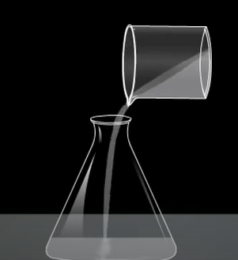
מה למדנו בשיעור קודם
תגובה )"המסה“( של חומצה ובסיס במים
כללים לזיהוי חומצה ובסיס
זיהוי חומצה ובסיס בעזרת אינדיקטורים
מוליכות חשמלית בתמיסת חומצה ובתמיסת בסיס
תגובה בין חומצה לבסיס

Slide 5
חומצה בסיס
פתרון התרגיל מהשיעור הקודם
התרכובת K₂HPO_{4(s)} מתמוססת במים ולתמיסתה המימית pH >7
בחר את הניסוח הנכון שמסכם את תגובת ההמסה שלK₂HPO_{4(s)} במים .
K₂HPO_{4(s)} 2K⁺_{(aq))} + OH⁻_{(aq)} + PO₃⁻_{(aq)}
K₂HPO_{4(s)} + 2H₂O _{(l)} 2KOH _{(aq))} + H₃PO_{4 (aq)}
K₂HPO_{4(s)} + H₂O _{(l)} 2K⁺_{(aq)} + OH⁻_{(aq)} + H₂PO₄⁻_{(aq)}
K₂HPO_{4(s)} + H₂O _{(l)} 2K⁺_{(aq)} + OH⁻_{(aq)} + HPO₄²⁻_{(aq)}
2K⁺ _{(aq)} + HPO₄⁻_{(aq)} 2K⁺_{(aq)} + OH⁻_{(aq)} + H₂PO₄⁻_{(aq)}
יש פירוק ליונים ולא תגובה עם מים ומטעני היון הזרחתי שגוי.
התוצרים אינם מפורקים ליונים במים
HPO₄²⁻_{(aq)} לא קלט H⁺
הוכנס מוצק למים ולא תמיסה

Slide 6
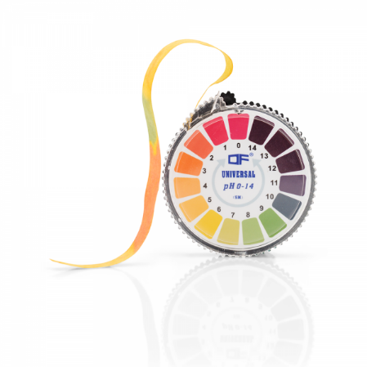
חומצה בסיס
pH סקלת ה-

Slide 7
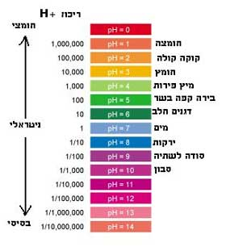
חומצה בסיס
סקלת ה-pH
pH מהווה סקלה למדידת חומציות ובסיסיות
זהו מדד לריכוז יוני הידרוניום, H₃O⁺_{(aq)} , ויוני הידרוקסיד , OH⁻_{(aq)} , בתמיסה.
הסקלה מוגדרת לתמיסות מימיות בלבד.
תחום הסקלה המקובל נע בין 0 ל- 14, ומתייחס לתמיסות שריכוזן אינו עולה על M 1.
בריכוזים גבוהים יותר תחום ה- pH רחב יותר (מתחת ל- 0 ומעל ל- 14).
ה-pH תלוי בטמפרטורה

Slide 8
חומצה בסיס
סקלת ה-pH
האות p מציינת את הפונקציה הלוגריתמית : pX = − ℓogX
בסקלת ה- pH מתייחסים לריכוז היונים ולכן: pH = − ℓog[H₃O⁺_{(aq)}]
כאשר ריכוז יוני ההידרוניום שווה ל-M 10⁻⁴, ה- pH שווה ל-4.
אנחנו לא נחשב את ה- pHאבל נצטרך להבין את ערכי הסולם ואת משמעותם.
ההבדל בין pH= 1 ל- pH= 2 מבטא את יחס הריכוזים שגדול פי 10 בתמיסה .
למשל: בעגבנייה,pH=4 , החומציות גבוהה פי 1,000 בהשוואה למים מזוקקים,
בחומץ ,pH=3 , והחומציות היא פי 10,000 בהשוואה למים מזוקקים.

Slide 9
חומצה בסיס
סקלת ה-pH
14
בסיסיות עולה כאשר ריכוז יוני ההידרוקסיד, OH⁻_{(aq)} עולה
תמיסה בסיסית
ריכוז יוני הידרוקסיד OH⁻_{(aq)} שווה
לריכוז יוני הידרוניום H₃O⁺_{(aq)}
7
תמיסה ניטרלית
חומציות עולה כאשר ריכוז יוני ההידרוניום ,H₃O⁺_{(aq) ,} עולה
תמיסה חומצית
0

Slide 10
חומצה בסיס
סקלת ה-pH
שינוי יחסי בריכוזים של יוני הידרוניום ויוני הידרוקסיד:
OH⁻(aq)
OH⁻(aq)
OH⁻(aq)
H₃O⁺_{(aq)}
H₃O⁺ _{(aq)}
H₃O⁺ _{(aq)}

Slide 11
חומצה בסיס
קביעת תחום ה- pH בתמיסה

Slide 12
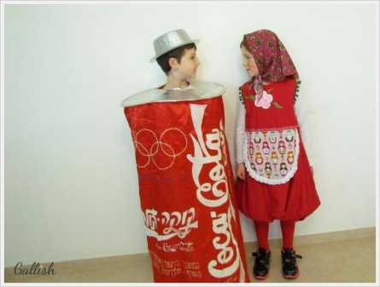
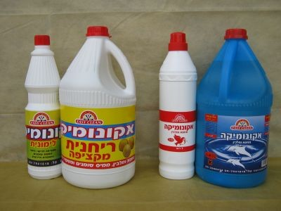
חומצה בסיס
קביעת תחום ה- pH בתמיסה
בתמיסות חומציות ה- pH יהיה קטן מ-7, 7 > 0<pH
בתמיסות בסיסיות ה- pH יהיה גדול מ-7, 14 > 7<pH
בתמיסות ניטראליות ה- pH יהיה שווה ל-7, 7 = pH
תמונה זו מאת מחבר לא ידוע ניתן ברשיון במסגרת CC BY-SA-NC

Slide 13
חומצה בסיס
כיצד נקבע את תחום ה- pH של התמיסה?
מהו תחום ה-pH של כל אחת משש התמיסות הנתונות - גדול מ-7 / קטן מ-7 / שווה ל-7?
HI_{(aq)}
Mg(OH)_{2(aq)}
III. HNO_{3(aq)}
.IV NaCl_{(aq)}
CH₃CH₂OH_{(aq)}
CH₃CH₂COOH_{(aq)}

Slide 14
חומצה בסיס
כיצד נקבע את תחום ה-pH של התמיסה?
1. נמיין את תמיסות החומרים לתמיסות חומציות תמיסות בסיסיות או תמיסות ניטרליות
HI_{(aq)}
Mg(OH)_{2(aq)}
III. HNO_{3(aq)}
.IV NaCl_{(aq)}
CH₃CH₂OH_{(aq)}
CH₃CH₂COOH_{(aq)}

Slide 15
חומצה בסיס
קביעת תחום ה- pH בתמיסה
1. נמיין את תמיסות החומרים לתמיסות חומציות תמיסות בסיסיות או תמיסות ניטרליות
2. נקבע את תחום ה- :pH
בתמיסות חומציות pH<7, בתמיסות בסיסיות pH>7 ובתמיסות ניטרליות pH=7.
3. נרשום את התשובה:
חומצות | בסיסים | ניטרליים
HI_{(aq)} | Mg(OH)_{2(aq)} | NaCl_{(aq)}
HNO_{3(aq)} |  | CH₃CH₂OH_{(aq)}
CH₃CH₂COOH_{(aq)}
זהו גודל החלון בו יוצג הוידאו שלכם בצד ימין למטה – נסו לא לשים מידע חשוב בחלק זה של השקופית (לכל אורך המצגת)
(תוכלו למחוק ריבוע זה לאחר הקריאה)
pH<7 | pH>7 | pH=7
HI_{(aq)} | Mg(OH)_{2(aq)} | NaCl_{(aq)}
HNO_{3(aq)} |  | CH₃CH₂OH_{(aq)}
CH₃CH₂COOH_{(aq)}

Slide 16
חומצה בסיס
קביעת רמת ה-pH בתמיסה חומצית או בתמיסה בסיסית

Slide 17
חומצה בסיס
קביעת רמת ה- pH בתמיסה
חומר | pH
מצבר רכב | 0.5-
מי מכרות חומציים | -3.6-1.0
קיבה | 2.0
מיץ לימון | 2.4
קוקה-קולה או פפס | 2.5
חומץ | 2.9
מיץ תפוזים או תפוחים | 3.5
עגבנייה | 4.0
בירה | 4.5
יוגורט | 4.6
גשם חומצי | 5.0
קפה | 5.0
תה | 5.5
חלב | 6.5
מים מזוקקים | 7.0
רוק | 6.5 – 7.4
דם | 7.34 – 7.45
מי ים | 8.0
סבון ידיים | 9.0 – 10.0
אמוניה(דשן) | 11.5
אקונומיקה | 12.5
סודה קאוסטית | 13.5
ככל שריכוז יוני הידרוניום, H₃O⁺_{(aq)} ,
בתמיסה גדול יותר , כך ה-pH יהיה קטן יותר, בתחום ה- pH 0-7
ככל שריכוז יוני ההידרוקסיד , OH⁻_{(aq)} , בתמיסה גדול יותר , כך ה- pH יהיה גדול יותר, בתחום ה- pH 7-14
בתמיסות ניטרליות ה-pH יהיה שווה ל-7 .

Slide 18
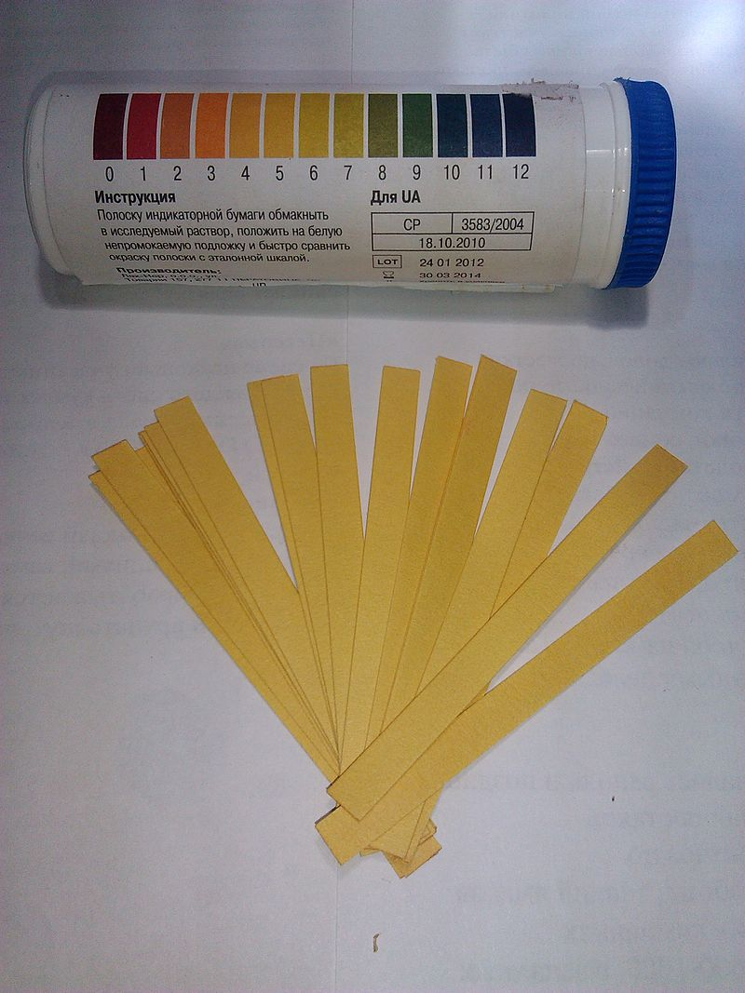
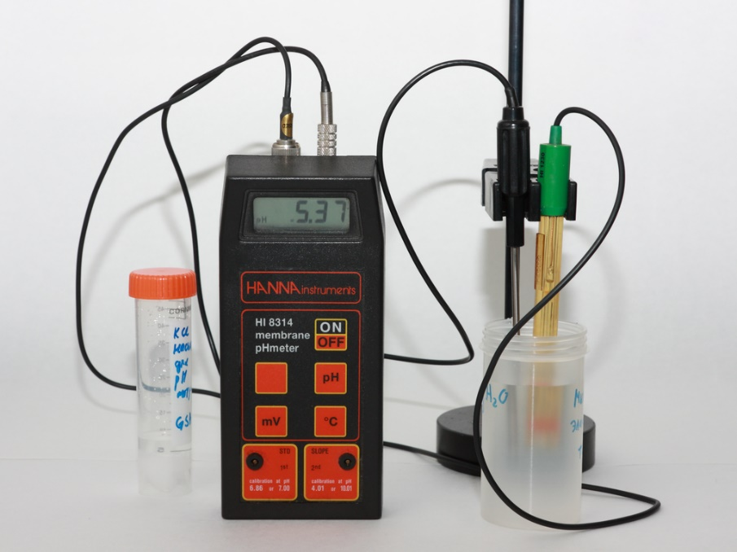
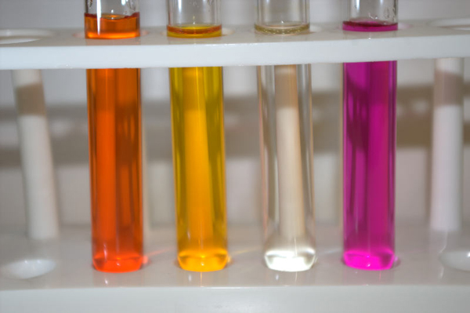
חומצה בסיס
בעזרת נייר pH
כיצד מודדים את ה-pH בתמיסה?
בעזרת pH מטר
בעזרת אינדיקטורים

Slide 19
חומצה בסיס
כיצד נקבע את רמת ה-pH בתמיסה חומצית או בתמיסה בסיסית?
נדרג את התמיסות הבאות לפי רמת ה-pH.
H₂SO_{4(aq)} בריכוז 0.1M
II. HCl_{(aq)} בריכוז M0.1
.III HCl_{(aq)} בריכוז M0.01.

Slide 20
חומצה בסיס
כיצד נקבע את רמת ה-pH בתמיסה חומצית או בתמיסה בסיסית?
1. נמיין את התמיסות הנתונות לפי תחום ה-pH, חומצית, בסיסית, ניטרלית.
I. תמיסת H₂SO_{4(aq)} - חומצית, ה -pH קטן מ-7.
II + .III שתי התמיסות של HCl_{(aq)} - חומציות, ה - pH קטן מ-7.

Slide 21
חומצה בסיס
כיצד נקבע את רמת ה-pH בתמיסה חומצית או בתמיסה בסיסית?
2. נרשום ניסוח תגובה של שתי החומצות עם המים:
H₂SO_{4(l)} + 2H₂O_{(l)} → SO₄²⁻_{(aq)}+ 2H₃O⁺_{(aq)}
HBr_{(l)} + H₂O_{(l)} → Br ⁻_{(aq)}+ H₃O⁺_{(aq)}
2H⁺
חומצה דו-פרוטית
H⁺
חומצה חד-פרוטית

Slide 22
חומצה בסיס
כיצד נקבע את רמת ה-pH בתמיסה חומצית או בתמיסה בסיסית?
3. נחשב את ריכוז יוני ההידרוניום, H₃O⁺(aq) , בכל אחת מהתמיסות
החומציות:
תמיסת H₂SO_{4(aq)} בריכוז 0.1M :
H₂SO_{4(l)} + 2H₂O_{(l)} → SO₄²⁻_{(aq)}+ 2H₃O⁺_{(aq)}
יחס מולים: 2 : 1 : 2 : 1
ריכוז מולרי: M0.2 M0.1
2H⁺

Slide 23
חומצה בסיס
כיצד נקבע את רמת ה-pH בתמיסה חומצית או בתמיסה בסיסית?
נחשב את ריכוז יוני ההידרוניום, H₃O⁺_{(aq)} , בתמיסתHCl_{(aq)} בריכוז M0.1 :
HCl _{(g)} + H₂O_{(l)} → Cl ⁻_{(aq)}+ H₃O⁺_{(aq)}
יחס מולים: 1 : 1 : 1 : 1
ריכוז מולרי: M 0.1 M 0.1
H⁺

Slide 24
חומצה בסיס
כיצד נקבע את רמת ה-pH בתמיסה חומצית או בתמיסה בסיסית?
נחשב את ריכוז יוני ההידרוניום, H₃O⁺_{(aq)} , בתמיסתHCl_{(aq)} בריכוז M0.01 :
HCl _{(g)} + H₂O_{(l)} → Cl ⁻_{(aq)}+ H₃O⁺_{(aq)}
יחס מולים: 1 : 1 : 1 : 1
ריכוז מולרי: M 0.01 M 0.01
H⁺

Slide 25
חומצה בסיס
כיצד נקבע את רמת ה-pH בתמיסה חומצית או בתמיסה בסיסית?
4. נסדר את התמיסות לפי השינוי בריכוז יוני ההידרוניום
תמיסה של | ריכוז מולרי של החומצה M)) | ריכוז מולרי של יוני H₃O⁺_{(aq)} M))
HCl_{(aq)} | 0.01 | 0.01
HCl_{(aq)} | 0.1 | 0.1
H₂SO_{4(aq)} | 0.1 | 0.2
0.2 M
0.1 M
0.01 M

Slide 26
חומצה בסיס
כיצד נקבע את רמת ה-pH בתמיסה חומצית או בתמיסה בסיסית?
עלייה בריכוז יוני הידרוניום
(M)
ירידה ב- pH
5. נכתוב את התשובה:
בתמיסה חומצית ,ככל שריכוז יוני ההידרוניום גדול יותר כך
ה- pH קטן יותר.
לכן: pH I> pH II> pH III
7
HCl_{(aq)} בריכוז M0.01
0.01
0.1
HCl_{(aq)} בריכוז M0.1
0.2
H₂SO_{4(aq)} בריכוז 0.1M

Slide 27
כיצד נקבע את רמת ה-pH בתמיסה חומצית או בתמיסה בסיסית?
ה-pH של התמיסה נקבע על פי ריכוז יוני ההידרוניום או ההידרוקסיד שבה.
בתמיסה חומצית ,
ככל שריכוז יוני הידרוניום גדול יותר ה- pH
קטן יותר.
בתמיסה בסיסית ,
ככל שריכוז יוני הידרוקסיד גדול יותר ה- pH
גדול יותר.

Slide 28
תרגיל כיתה
אם ברצונכם לשלב במצגות קישור לפעילות או לדפי מידע, תוכלו לעשות זאת בקלות.
צפו בסרטון הבא:
https://youtu.be/xODFEFLQ8PQ
אתר מומלץ ליצירת QR:
https://www.the-qrcode-generator.com/
החליפו את הקוד בשקופית לקוד החדש שקיבלתם
(אם אין לכם צורך בשקופית זו, מחקו אותה)
סרקו את הקוד שלפניכם.
לרשותכם 10 דקות לפתרון דף התרגילים.
בהצלחה!
https://qrgo.page.link/Nr6VJ

Slide 29
חומצה בסיס
שינוי ה- pH - קביעה וחישוב בערבוב תמיסות שאינן מגיבות ביניהן

Slide 30
חומצה בסיס
כיצד נקבע את רמת ה-pH בתמיסה חומצית או בתמיסה בסיסית?
דרגו את התמיסות הבאות לפי רמת ה-pH:
1. מים מזוקקים
2. Ba(OH)_{2(aq)} בריכוז 0.1M
3. NaOH_{(aq)} בריכוז 0.1M
4. HNO_{3(aq)} בריכוז M0.1
תרגיל

Slide 31
חומצה בסיס
קביעת רמת ה-pH בתמיסה חומצית או בתמיסה בסיסית
1. נמיין את התמיסות הנתונות לפי תחום ה-pH, גדול מ-7, קטן מ-7 או שווה ל-7.
NaOH_{(aq)} , Ba(OH)_{2(aq)} I - בסיסים, pH גדול מ-7.
II. HNO_{3(aq)} - חומצה , pH קטן מ-7.
III . מים מזוקקים – חומר ניטרלי, 7 = pH

Slide 32
חומצה בסיס
קביעת רמת ה-pH בתמיסה
2. נרשום את ניסוחי ההמסה של כל אחד מהחומרים במים :
Ba(OH)_{2(s)} Ba²⁺_{(aq)} + 2OH⁻_{(aq)}
NaOH _{(s)} Na⁺_{(aq)} + OH⁻_{(aq)}
HNO_{3(l)} + H₂O_{(l)} NO₃ ⁻_{(aq)}+ H₃O⁺_{(aq)}
מים
מים

Slide 33
חומצה בסיס
קביעת רמת ה-pH בתמיסה
3. נחשב את ריכוז היונים בתמיסה:
Ba(OH)_{2(s)} Ba²⁺_{(aq)} + 2OH⁻_{(aq)}
M 0.2
NaOH _{(s)} Na⁺_{(aq)} + OH⁻_{(aq)}
M 0.1
HNO_{3(l)} + H₂O_{(l)} NO₃ ⁻_{(aq)}+ H₃O⁺_{(aq)}
M 0.1
מים
מים

Slide 34
חומצה בסיס
קביעת רמת ה-pH בתמיסה
2+3. נרשום ניסוחי המסה במים ונחשב את ריכוז היונים בתמיסה:
א. בתמיסת Ba(OH)_{2(aq)} ריכוז יוני ההידרוקסיד OH⁻ _{(aq)} 0.2M
ב. בתמיסת NaOH_{(aq)} ריכוז יוני ההידרוקסיד OH⁻ _{(aq)} 0.1M
ג.בתמיסת HNO_{3(aq)} ריכוז יוני ההידרוניום H₃O⁺_{(aq)} M0.1

Slide 35
חומצה בסיס
קביעת רמת ה-pH בתמיסה
4. נדרג את ה- pH לפי ריכוז היונים הרלוונטיים:
1. בתמיסת Ba(OH)_{2(aq)} ריכוז יוני OH⁻ _{(aq)} 0.2M
2. בתמיסת NaOH_{(aq)} ריכוז יוני OH⁻ _{(aq)} 0.1M
3.בתמיסת HNO_{3(aq)} ריכוז יוני H₃O⁺_{(aq)} M0.1
pH >7
pH <7

Slide 36
חומצה בסיס
קביעת רמת ה-pH בתמיסה
תמיסת Ba(OH)_{2(aq)}
4. נדרג את התמיסות לפי רמת pH :
א. בתמיסת Ba(OH)_{2(aq)} ריכוז יוני OH⁻ _{(aq)} 0.2M
ב. בתמיסת NaOH_{(aq)} ריכוז יוני OH⁻ _{(aq)} 0.1M
ג. בתמיסת HNO_{3(aq)} ריכוז יוני H₃O⁺_{(aq)} M0.1
תמיסת NaOH_{(aq)}
מים מזוקקים
תמיסת
HNO_{3(aq)}

Slide 37
חומצה בסיס
קביעת שינוי ה-pH בהוספת מים או תמיסה ניטרלית

Slide 38
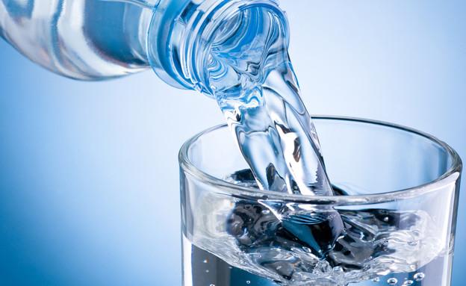
חומצה בסיס
שינוי ה- pH
בהוספת מים לתמיסה
ה-pH
יכול לא להשתנות
יכול לרדת
יכול לעלות

Slide 39
חומצה בסיס
שינוי ה-pH ,
הוספת המים מקטינה את ריכוז התמיסה
בהוספת מים לתמיסה , ה-pH
שינוי בריכוז יוני ה- OH⁻_{(aq)} או יוני ה-H₃O⁺_{(aq)} גורם לשינוי ה- pH
יכול לא להשתנות
יכול לרדת
יכול לעלות

Slide 40
חומצה בסיס
שינוי ה-pH ,
הוספת המים מקטינה את ריכוז התמיסה
בהוספת מים לתמיסה חומצית ה-pH
ירידה בריכוז יוני ה- H₃O⁺_{(aq)} גורמת לעלייה
ב- pH
יעלה

Slide 41
חומצה בסיס
שינוי ה-pH ,
הוספת המים מקטינה את ריכוז התמיסה
בהוספת מים לתמיסה בסיסית ה-pH
ירידה בריכוז יוני ה- OH⁻_{(aq)} גורמת לירידה
ב- pH
ירד

Slide 42
חומצה בסיס
שינוי ה-pH ,
הוספת המים מקטינה את ריכוז התמיסה
בהוספת מים לתמיסה ניטרלית ה-pH
ירידה בריכוז יונים אחרים לא גורמת לשינוי ב- pH
לא משתנה

Slide 43
חומצה בסיס
שינוי ה-pH כתוצאה מ :
הוספת תמיסה ניטראלית דומה להוספת מים
הוספת תמיסה ניטרלית לתמיסת חומצה או לתמיסת בסיס מגדילה את נפח התמיסה,
לכן ריכוז יוני ה- H₃O⁺_{(aq)} או ריכוז יוני ה- OH⁻_{(aq)} יורד וכתוצאה מכך ה- pH של התמיסה משתנה:
עולה בתחום החומצי/ יורד בתחום הבסיסי.

Slide 44
חומצה בסיס
קביעת שינוי ה-pH בערבוב תמיסות ללא תגובה וללא חישוב

Slide 45
חומצה בסיס
שינוי ה-pH כתוצאה מ:
הוספת תמיסה חומצית או תמיסה בסיסית לתמיסה ניטרלית
הוספת תמיסה חומצית לתמיסת ניטרלית מגדילה את ריכוז יוני ה- H₃O⁺_{(aq)} ולכן מורידה את ה- pH של התמיסה.
הוספת תמיסה בסיסית לתמיסת ניטרלית מגדילה את ריכוז יוני ה-OH⁻_{(aq)} ולכן מעלה את ה- pH של התמיסה.

Slide 46
חומצה בסיס
שינוי ה-pH כתוצאה מהוספת תמיסה בסיסית:
לתמיסה ניטרלית
הוספת תמיסה בסיסית לתמיסת ניטרלית אומנם מגדילה את נפח התמיסה, אך גם מגדילה את מספר המולים ואת הריכוז של יוני ההידרוקסיד, OH⁻_{(aq),} בתמיסה. לכןה- pH של התמיסה יעלה ויהיה בתחום הבסיסי.

Slide 47
חומצה בסיס
שינוי ה-pH כתוצאה מהוספת תמיסה חומצית:
לתמיסה ניטרלית
הוספת תמיסה חומצית לתמיסת ניטרלית, אומנם מגדילה את נפח התמיסה, אך מגדילה גם את מספר המולים ואת הריכוז של יוני ההידרוניום, H₃O⁺_{(aq),} בתמיסה. לכן,
ה- pH של התמיסה ירד ויהיה בתחום החומצי.

Slide 48
חומצה בסיס
קביעת שינוי ה-pH בערבוב תמיסות ללא תגובה במקרים שנדרש חישוב

Slide 49
חומצה בסיס
שינוי ה-pH כתוצאה מערבוב שתי תמיסות חומציות
בהוספת חומצה או תמיסה חומצית לתמיסה חומצית אחרת
ה-pH
יכול לא להשתנות
יכול לרדת
יכול לעלות

Slide 50
חומצה בסיס
פריסה 1 (הפריסות שונות זו מזו במיקום תיבות הטקסט וגרפיקת הרקע, ותוכלו לגוון ביניהן)
הוספת תמיסה חומצית בעלת ריכוז יוני הידרוניום, H₃O⁺_{(aq),} גדול מריכוז יוני ההידרוניום בתמיסה המקורית יגרום
את השקופית הזו תוכלו לשכפל, על מנת ליצור שקופיות נוספות הזהות לה – אליהן תוכלו להכניס את התכנים.
כדי לשכפל אותה, לחצו עליה קליק ימיני בתפריט השקופיות בצד ובחרו "שכפל שקופית" או "Duplicate Slide"
(מחקו ריבוע זה לאחר הקריאה)
בהוספת תמיסה חומצית לתמיסה חומצית אחרת
ה-pH
לעלייה בריכוז יוני ה- H₃O⁺_{(aq)} ולירידה ב- pH
דוגמה:
הוסיפו 20 מ"ל תמיסת 0.1M HCl_{(aq} ל-30 מ"ל תמיסת HI_{(aq)} 0.2M
ירד

Slide 51
חישוב שינוי ה- pH בערבוב תמיסות של שתי תמיסות חומציות
ל-30 מ"ל תמיסת HI_{(aq))} בריכוז M0.2 הוסיפו 20 מ"ל תמיסתHCl_{(aq)} בריכוז M0.1.
כיצד השתנה pH בעקבות ההוספה ?
1. נחשב את מספר המולים של יוני ההידרוניום בכל אחת מהתמיסות:
20 מ"ל תמיסתHCl בריכוז 0.1M: n=C×V
מול n = 0.1×0.02 = 0.002
30 מ"ל תמיסת HI_{(aq))} בריכוז 0.2M:
מולn = 0.2×0.03 = 0.006
2. נחשב כמה מול יוני הידרוניום יש בתמיסה החדשה :
מול n = 0.002+0.006 = 0.008
3.

Slide 52
חישוב שינוי ה- pH בערבוב תמיסות של שתי תמיסות חומציות
ל-30 מ"ל תמיסת HI_{(aq))} בריכוז M0.2 הוסיפו 20 מ"ל תמיסתHCl_{(aq)} בריכוז M0.1.
כיצד השתנה pH בעקבות ההוספה ?
3. נחשב את ריכוז יוני ההידרוניום בתמיסה החדשה:
ליטר 0.05= מ"ל 50 = V
C=n/V = 0.008/0.05= 0.16M
4. נשווה את הריכוזים:
בתמיסה החדשה ריכוז יוני ההידרוניום גדול יותר ולכן ה- pH ירד.

Slide 53
חומצה בסיס
הוספת תמיסה חומצית בעלת ריכוז יוני הידרוניום,H₃O⁺_{(aq) ,} נמוך מריכוז יוני ההידרוניום בתמיסה המקורית יגרום
לירידה בריכוז יוני ה- H₃O⁺_{(aq)} ולעלייה
ב- pH
בהוספת חומצה לתמיסה חומצית
ה-pH
דוגמה:
הוסיפו תמיסת 0.2M HCl_{(aq} לתמיסת HCl_{(aq)} 2M
יעלה

Slide 54
חומצה בסיס
הוספת תמיסת חומצה בעלת ריכוז יוני H₃O⁺_{(aq)} שווה לריכוז יוני ההידרוניום בתמיסה המקורית לא יגרום
בהוספת חומצה לתמיסה חומצית
ה-pH
לשינוי בריכוז יוני ה- H₃O⁺_{(aq)} ולכן לא יהיה שינוי
ב- pH
דוגמה:
הוסיפו תמיסת 0.2M HCl_{(aq} לתמיסת H₂SO_{4(aq)} 0.1M
לא ישתנה

Slide 55
חומצה בסיס
שינוי ה-pH כתוצאה מערבוב שתי תמיסות בסיסיות
בהוספת תמיסה בסיסית לתמיסה בסיסית אחרת
ה-pH
תלוי בשינוי ריכוז יוני ההידרוקסיד OH⁻_{(aq)}
יכול לא להשתנות
יכול לרדת
יכול לעלות

Slide 56
חומצה בסיס
מוליכות חשמלית של תמיסות חומצה ובסיס
חומצות ובסיסים יוצרים יונים ניידים במים ולכן תמיסותיהם המימיות מוליכות חשמל.
המוליכות החשמלית תלויה בריכוז היונים בתמיסה.
המוליכות החשמלית תגדל ככל שריכוז החומצות והבסיסים גבוה יותר.

Slide 57
חומצה בסיס- סיכום השיעור
תמיסת של חומצה ובסיס מכילות יונים.
תמיסות של חומצות ובסיסים במים המוליכות זר חשמלי.
המוליכות החשמלית של תמיסה תלויה בריכוז היונים.
ה-pH של תמיסת החומצה נמוך מ-7.
ה-pH של תמיסת הבסיס גבוה מ-7.
מיהול במים של תמיסות חומציות גורם לעלייה ב pH -
מיהול במים של תמיסות בסיסיות גורם לירידה ב-pH
תמיסות של חומצות ובסיסים במים המוליכות זר חשמלי.
המוליכות החשמלית של תמיסה תלויה בריכוז היונים.

Slide 58
תרגיל בית
סרקו את הקוד שלפניכם.
הכינו את המטלה לשיעור הבא.
בהצלחה!
https://qrgo.page.link/f3Gs3

Slide 59
תודה על ההקשבה!

Slide 60
שקופית זו היא חובה
שימוש ביצירות מוגנות בזכויות יוצרים ואיתור בעלי זכויות
השימוש ביצירות במהלך שידור זה נעשה לפי סעיף 27א לחוק זכות יוצרים, תשס"ח-2007. אם הינך בעל הזכויות באחת היצירות, באפשרותך לבקש מאיתנו לחדול מהשימוש ביצירה, זאת באמצעות פנייה לדוא"ל rights@education.gov.il

